Slide 1

Sign Language MNIST
Diseño de una Red Neuronal Convolucional
Asignatura: Técnicas Avanzadas de Machine Learning I
Docente: Jazna Patricia Meza Hidalgo
Sección: 001D

Slide 2



Equipo de Trabajo
Integrante | Responsabilidades
Martina López | Planificación y Documentación
Rodrigo Aedo | Diseño de la arquitectura
Benjamin Figueroa | Entrenamiento del modelo
Martina López
Rodrigo Aedo
Benjamín Figueroa

Slide 3
Descripción del problema
Tarea: A partir de la imagen de una mano, el modelo predice qué letra del alfabeto de lengua de señas representa.
Dataset: Sign Language MNIST. 27.455 imágenes de entrenamiento (21.964 para entrenar y 5.491 para validar) y 7.172 de test.
Clases: 24 letras. apartando la letra J y Z.
Objetivo: Pasar del MLP a una CNN, para aprovechar la estructura espacial de la imagen, y comparar ambos modelos.

Slide 4
Decisiones tomadas durante el desarrollo de la arquitectura
En nuestro modelo anterior (MLP), al aplicar Flatten a la imagen de 28x28, esta se convierte en un vector de 784 números y se perdían la posición de los píxeles.
En lengua de señas importa la forma de la mano y la posición de los dedos, es decir, patrones espaciales.
Nuestra red CNN usa filtros que recorren la imagen y detectan bordes y formas, por lo que se conserva la estructura espacial.

Slide 5
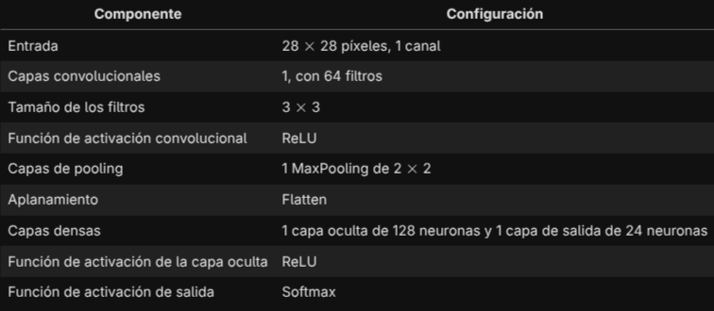
Decisiones tomadas durante el desarrollo de la arquitectura

Slide 6
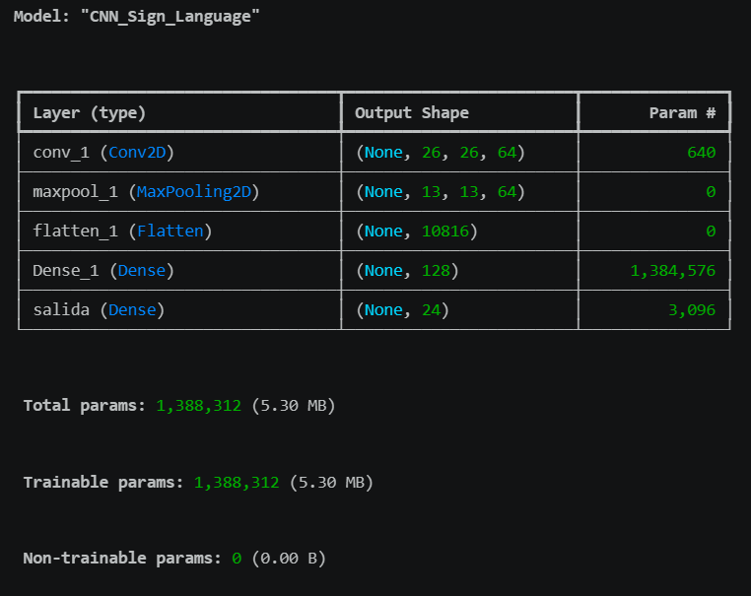

Slide 7
Decisión | Justificación
Entrada 28×28×1 | Las imágenes son en escala de grises, por eso tienen 1 solo canal.
Normalizar (÷255) | Deja los píxeles entre 0 y 1, lo que ayuda a que Adam converja más estable.
Conv2D, 64 filtros 3×3 | Un filtro pequeño detecta bordes y formas finas, y 64 filtros dan variedad de patrones. Es el tamaño estándar para imágenes chicas.
ReLU | Aporta no linealidad, simple y rápida de calcular.
MaxPool 2×2 | Reduce el mapa de 26×26 a 13×13, con lo que baja los cálculos y hace al modelo más tolerante a pequeños desplazamientos de la mano.
Flatten + Dense(128) | Combina las características detectadas para decidir la letra.
Dense(24) + Softmax | Hay 24 clases (la J y la Z se excluyen porque requieren movimiento) y Softmax entrega una probabilidad por letra.

Slide 8
Comparación MLP vs CNN
Modelo | Accuracy | Precision macro | Recall macro | F1 macro | Parámetros | Tiempo inferencia (s) | Tiempo por imagen (ms)
MLP | 0.7193 | 0.7140 | 0.7174 | 0.7013 | 110296 | 0.2706 | 0.0377
CNN | 0.8122 | 0.7976 | 0.7991 | 0.7916 | 1388312 | 0.6920 | 0.0965

Slide 9
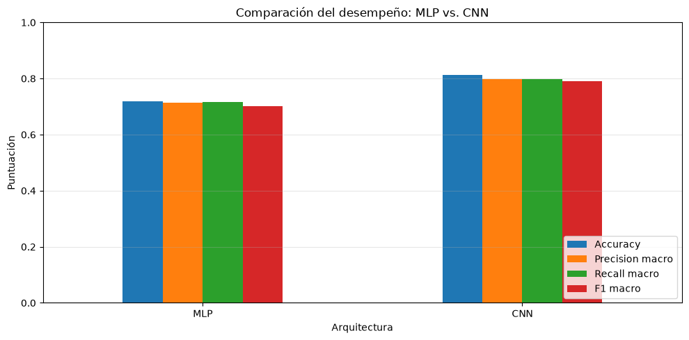

Slide 10
Comparación MLP vs CNN
Criterio | MLP | CNN
Desempeño en test | Inferior en las métricas obtenidas | Superior en las métricas obtenidas
Parámetros entrenables | 110.296 | 1.388.312
Tiempo de inferencia medido | Menor (aprox. 0,2706 s por el lote) | Mayor (aprox. 0,6920 s por el lote)
Tratamiento de la imagen | Aplana la imagen y aprende relaciones entre píxeles | Usa filtros convolucionales para extraer patrones espaciales
Ventaja principal | Más liviano y rápido | Mejor desempeño para reconocer patrones visuales
Desventaja principal | Pierde la estructura espacial explícita al aplanar la imagen | Mayor costo computacional y más parámetros

